Slide 1
Vapaaehtoiset seniorit maahanmuuttajien kotoutumisen tukena
Moduuli 4
Aktiivinen kansalaisuus
1

Slide 2
Moduuli 4:n sisältö
Johdatus aktiiviseen kansalaisuuteen (AK)
1. AK rakentuu usein paikallisiin kysymyksiin
2. Yhteisöjen käsitteet
3. Mitä keinoja on demokratiaa, aktiivista kansalaisuutta ja osallistumista varten
4. Muita tärkeitä asioita aktiivisessa kansalaisuudessa
2

Slide 3
Mitä aktiivikansalaisuuden oppiminen on?
Aktiivisen kansalaisuuden aktiivinen oppiminen:
joustava lähestymistapa henkilökohtaiseen ja yhteisölliseen kehitykseen kokemuksellisen oppimisen avulla (oppiminen kokemuksen ja pohdinnan avulla) ryhmissä. Se tarjoaa hyväksi havaittuja strategioita vahvempien yhteisöjen rakentamiseksi edistämällä henkilökohtaista tehokkuutta, sosiaalista yritystoimintaa ja elinikäistä oppimista.
-lisättynä osallistumisen, yhteistyön, sosiaalisen oikeudenmukaisuuden ja tasa-arvon arvoilla. Nämä arvot edellyttävät, että työ on:
yhteisöpohjainen,
oppijakeskeinen, ja
kehittynyt aktiivisen ja reflektiivisen oppimisen kautta;
3
Notes:
3

Slide 4
Mitä aktiivikansalaisuuden oppiminen on? 2
Oppimisen kannalta reflektio on välttämätöntä. Syvällinen oppiminen edellyttää teorian ja käytännön ymmärtämistä. Reflektiivisessä prosessissa pyritään tähän tietoiseen ymmärtämiseen. Reflektoinnilla tarkoitetaan sanakirjan mukaan mietiskelyä, harkintaa, heijastusta. Sen avulla heijastamme oman oppimisemme kuvan näkyviin, jotta voimme paremmin tarkastella ja tarvittaessa muuttaa sitä.
4
Notes:
4

Slide 5
Mitä aktiivikansalaisuuden oppiminen on? 3
Miksi yhteisö tarvitsee aktiivista oppimista aktiivista kansalaisuutta varten:
-se auttaa antamaan yksilöille ja yhteisöille taitoja, luottamusta ja kokemusta, jotta voidaan puuttua erilaisiin poliittisiin, sosiaalisiin ja teknisiin haasteisiin ja mahdollisuuksiin, jotka kohtaavat meidät yhä globaalimmassa yhteiskunnassa;
-kaikki olemme jonkun yhteisön jäseniä, ja yhteisöllisyys muuttuu yksilöiden toimesta yhdessä;
-se antaa ihmisille mahdollisuuden ymmärtää, miten valta toimii ja miten he voivat oppia vaikuttamaan päätöksiin ja politiikkoihin.
5
Notes:
5

Slide 6
Mitä aktiivikansalaisuuden oppiminen on? 4
Aktiivista kansalaisuutta edistävää aktiivista oppimista voidaan toteuttaa neljän olennaisen tekijän ympärillä:
- oman taitosi ja kokemuksenne arvostaminen;
- itsesi tunteminen muiden kautta ja muiden kanssa;
- tietää, miten ulkoinen maailma toimii;
- tietää, mihin mennä saadaksesi, mitä tarvitset.
Tämä haastaa yksilöllisyyden ja kilpailun käsitteen tuomalla ihmiset yhteen pohtimaan ja analysoimaan esteitä ja mahdollisuuksia luoda muutoksia itselleen ja muille.
6
Notes:
6

Slide 7
Mitä aktiivikansalaisuuden oppiminen on? 5
Kun ihmiset ovat keskenään yhteydessä, he voivat kehittää strategioita esteiden voittamiseksi ja tehdä myönteisiä muutoksia:
-oppiminen muiden ihmisten kanssa;
-käytännön sijasta omaksumalla teoriaa;
-keskustelu ja vuoropuhelu ovat keskeisiä välineitä oppimisen helpottamiseksi;
-antamalla ihmisille mahdollisuus hankkia uusia taitoja, oivalluksia ja ymmärrystä reagoimalla yhteisön todellisiin haasteisiin;
-tunnistamalla vaikutukset yksittäisiin käsityksiin tai vaikutuksiin yhteisöihin.
7
Notes:
7

Slide 8
Mitä aktiivikansalaisuuden oppiminen on? 6
Aktiivinen oppiminen ei pelkästään mahdollista esim.; että -yksilöt voivat edetä, pärjätä tenteissä ja saada hyviä työpaikkoja.
-yhteiskunnan edistyminen;
-antaa yksilöille mahdollisuuden tehdä kriittisiä valintoja siitä, mitä he haluavat tai tarvitsevat tietää;
avulla voimme oppia muuttamaan maailmaa.
Kuinka opimme, on yhtä paljon osa näkemystä, kuin mitä opimme. Aktiivinen oppiminen on aktiivinen kokemus. Kyse on yhtä paljon siitä, mitä me tiedämme, kuin siitä, miten me opimme toisilta.
8
Notes:
8

Slide 9
Mitä tarkoitetaan aktiivisella kansalaisuudella?
Kansalaisuus on sekä status että rooli. Kansalaisuus statuksena perustuu juridiselle tulkinnalle ja viittaa tavallisesti jonkin maan tai yhteisön (esim. Suomen tai Euroopan unionin) jäsenyyteen tietyin selkeästi määritellyin oikeuksin ja velvollisuuksin. Kyseessä on ns. objektiivinen kansalaisuus.
Kansalaisuus roolina taas viittaa toimintaan. Kyseessä on ns. subjektiivinen kansalaisuus. Rooliin kuuluu oikeuksien käyttö kansalaistoiminnassa ja kansalaisvaikuttamisessa. Näihin viitataan käsitteillä aktiivinen kansalainen ja demokraattinen kansalainen.
https://www.kansalaisyhteiskunta.fi/tietopalvelu/aktiivinen_kansalaisuus/aiemmat_artikkelit/mita_tarkoitetaan_aktiivisella_kansalaisuudella
9
Notes:
9

Slide 10
Mitä tarkoitetaan aktiivisella kansalaisuudella? 2
Aktiivinen kansalaisuus on:
-vaikuttamista ja toimimista yhteiseksi hyväksi sekä
vastuun ottamista yhteisistä asioista ja osallistumista niiden hoitamiseen.
-Käytännössä aktiivinen kansalaisuus voi olla niin yksinkertaista kuin naapurin auttaminen. Toisaalta se voi olla niin haastavaa kuin suuren kampanjan organisointi. Se voi tarkoittaa esimerkiksi ympäristöasioiden ajamista, globalisaation vastustamista ja lähiökirjaston puolustamista, toisaalta aktiivista kansalaisuutta voi ilmentää myös työttömien järjestötoiminta, perinteinen rauhantyö tai ihmisoikeusaktivismi.
10
Notes:
10

Slide 11
Aktiivinen vs passiivinen kansalainen
Aktiivisen kansalaisen vastakohta ei ole passiivinen kansalainen, vaan pikemminkin kansalainen, joka ei ole sitoutunut mihinkään, ei koe osallisuutta mihinkään yhteisöön. Hyvä esimerkki tällaisesta kansalaisesta on kuvitteellinen EVVK-poika:
“Humalainen isä opetti pojan vihaamaan poliitikkoja. Yhteisöllisyydestä on kokemusta vain puolikriminaaleissa jengeissä. Yksikään seura, kerho tai yhdistys ei toimi lähipiirissä. Koulu ei onnistunut antamaan perustietojakaan siitä, miten yhdistys, kunta, valtio tai EU-toimivat. Paljonko auttaa, jos onnistumme jippoilemaan pojan vaaliuurnille? Äänestämään asiasta, josta hänellä ei ole edes alustavia perustietoja?“
11
Notes:
11

Slide 12
Kansalaisuustyypit
Kolme erillistä kansalaisuuden ja kansalaisuuden koulutuksen mallia:
-"henkilökohtaisesti vastuussa oleva kansalainen", jolle kansalaisuuskasvatus lisää heidän tietoisuutta yksilön oikeuksista ja vastuista;
-"osallistuva kansalainen", jolle kansalaisuuskasvatus lisää myös heidän tietämystään osallistuvista rakenteista ja oikeuksista;
-"oikeuteen suuntautunut kansalainen", jolle kansalaisuuskasvatuksella lisätään myös laajaa tietoisuutta kollektiivisista oikeuksista laajemmin ja korkeatasoinen kollektiivinen poliittinen ja sosiaalinen vastuu, mukaan lukien velvollisuudet osallistua sosiaalisen oikeudenmukaisuuden ja tasa-arvon kysymyksiin
12
Notes:
12

Slide 13
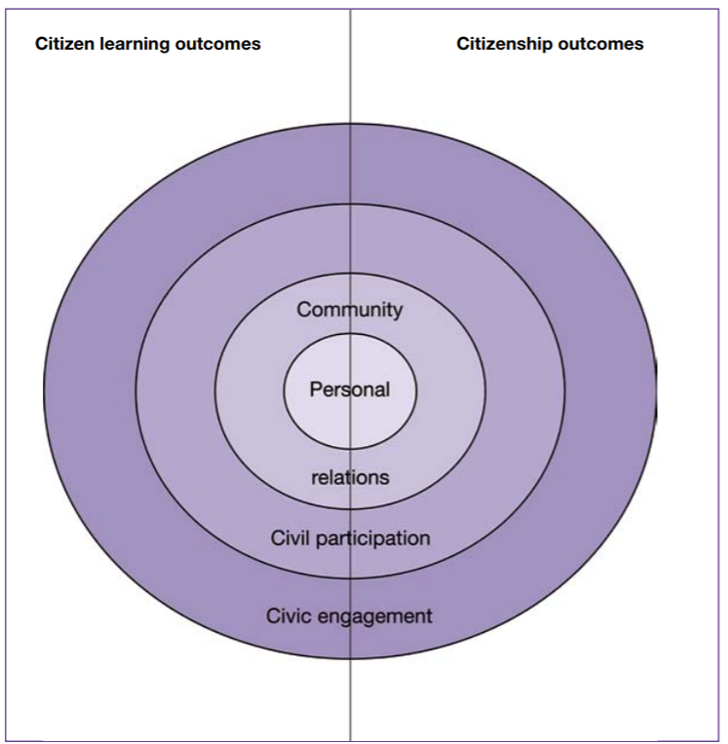
Aktiivisen kansalaisuuden tuotoksia
Aktiiviset kansalaisuusohjelmat vaikuttavat kansalaisten oppimistuloksiin yksilöihin ja laajemmin yhteisöihin. Oikealla oleva kaavio osoittaa eri näkökohdat, joissa aktiivinen kansalaisuus voi vaikuttaa - alkaen henkilökohtaisesta muutoksesta ja leviämisestä ulospäin.
https://cpb-eu-w2.wpmucdn.com/blogs.lincoln.ac.uk/dist/5/1429/files/2013/07/The_Take_Part_framework2006.pdf
13
Notes:
13

Slide 14
Miten tunnistaa asia, jota halutaan muuttaa?
Mitkä paikalliset rakenteet ja prosessit ovat mukana? (Kuka tekee asiaa koskevia päätöksiä?)
Miten asukkaat voivat osallistua näihin päätöksiin? (Mitä reittejä on saatavilla
meille - muodollinen ja epävirallinen?)
Mitä puuttuu tällä hetkellä? (Mitä muuta voisimme tehdä asioiden muuttamiseksi?)
14

Slide 15
Aktiivisen kansalaisuuden tulokset voivat vaikuttaa laajasti
Kansalaisen oppimistulokset vaikuttavat kansalaisuuden laajempiin tuloksiin paikallisella, kansallisella, Euroopan ja maailmanlaajuisella tasolla. Jos ihmiset muuttuvat, kasvavat ja kehittyvät, on odotettavissa, että yhteiskunta muuttuu.
On tärkeää tunnustaa, että ”aktiivinen kansalaisuus” on sekä prosessi (ei vain se, mitä teemme, vaan myös se, miten se tehdään), ja keinot, joilla sekä yksittäiset että laajemmat tulokset saavutetaan:
15
Notes:
15

Slide 16
Aktiivisen kansalaisuuden tulokset voivat vaikuttaa laajasti 2
Henkilökohtainen - tapoja, joilla ihmiset saavat tietoa, taitoa ja luottamusta, jota he tarvitsevat toimiakseen heille tärkeissä asioissa
Yhteisösuhteet - toimet, jotka tuovat ihmiset yhteen tunnistamaan ja haastamaan eriarvoisuutta ja syrjäytymistä
Osallistuminen - toimet, jotka tukevat ja vahvistavat yhteisössä toimivien organisaatioiden valikoimaa ja laatua
Kansalaisyhteiskunta - keinot, joilla ihmiset ja yhteisöt toimivat vuorovaikutuksessa ulkomaailman kanssa muutoksen aikaansaamiseksi
Henkilökohtainen - ihmiset ovat luottavaisempia, heillä on taidot, ymmärtävät ja tuntevat kykenevänsä tekemään asioita
Yhteisösuhteet - ihmiset hyväksyvät sosiaalisen oikeudenmukaisuuden ja periaatteet, että mahdollisuudet ovat kaikille avoimia
Osallistuminen - kukoistavat yhteisöt ja verkostot, joissa ihmiset ovat aktiivisia ja mukana
Kansalaisyhteiskunta - vahvat, demokraattiset, tehokkaat yhteisöjärjestöt, reagoivat palvelut ja hallintorakenteet
16
Notes:
16

Slide 17
Yhteisötyypit
Paikallinen & seudullinen
kansallinen
kansainvälinen/globaali ml internet
Kaikki elämme yhteisöissä maissamme –kylässä, kunnassa, kaupungissa jne. Me yleensä kuulumme ystäväpiireihin, perheisiin, etnisiin ryhmiin, seurakuntiin, yhdistyksiin ja yhteisöihin jne.
Kuinka intressimme eroavat yhteisöissä paikallisesti, seudullisesti, kansallisesti ja globaalisti?
17

Slide 18
Miten tulla kuulluksi yhteisössä?
Paikallisviranomaiset ja hallitus ovat tietoisia siitä, että heidän on kuunneltava, mitä eläkeläiset ja maahanmuuttajat ajattelevat paikallisista ja kansallisista asioista.
On paljon tapoja tulla kuulluksi, vaikka saatat ajatella, että jotkut ovat parempia kuin toiset
Keskustele keinoista, joiden avulla voit tulla kuulluksi!
18

Slide 19
Europan Unionin rooli
Mikä vaikutus EU:lla on elämään jäsenmaissa koskien AK:ta ?
Ks. esim.:
https://eurooppatiedotus.fi/sina-ja-eu/eu-kansalaisen-oikeudet-vaikuttaminen-eussa/
19

Slide 20
Aktiivisen kansalaisuuskampanjan suunnittelu
AK-kampanjoiden tarkoitus on saattaa asukkaat toimimaan yhdessä esim. luomaan yhteisölle elinkelpoisia välineitä edistää kestävää kehitystä.
AK-kampanjat auttavat edistämään ajattelua esim.:
Positiivinen yhteisökehitys
Ratkaisut paikallisiin haasteisiin
Ääni ihmisille, jotta voimme muuttaa tulevaisuutemme yhteisössämme
20

Slide 21
ATK:n ja verkon/internetin käyttö AK-kampanjassa
Blogit
Tekstiviestit
Kotisivustot
Some
Mitä muuta?
Keskustelkaa, miten atk:ta ja internettiä voidaan käyttää hyödyksi kampanjasuunnittelussa!
21

Slide 22
Kampanjat tarvitsevat yleensä varoja
Mistä saada varoja?
Onko rahoituslähteitä, kuten varakkaita ihmisiä, järjestöjä ja yhteisöjä , kuten seurakuntia, yhdistyksiä tai poliittisia puolueita, joista voisi saada rahoitusta?
Joukkorahoituksella voi hankkia rahoitusta yleisen edun mukaisiin hankkeisiin suurelta joukolta lahjoittajia kautta joukkorahoitusalustoilla.
Ks. lisää https://mesenaatti.me/
https://www.vertaaensin.fi/blog/yrittajan-uudet-rahoitusmahdollisuudet-joukkorahoitus
22

